Slide 1
Чичиков П.И.
Презентацию подготовила
Лобанова Ольга
Ученица 9 класса Б

Slide 2
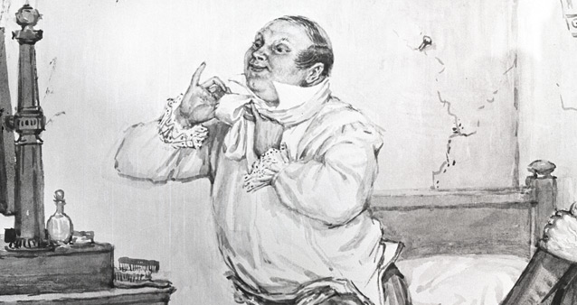
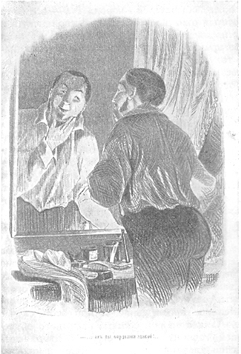
Чичиков Павел Иванович — новый для русской литературы тип авантюриста-приобретателя, главный герой поэмы, падший, изменивший своему истинному предназначению, но способный очиститься и воскреснуть душой.

Slide 3
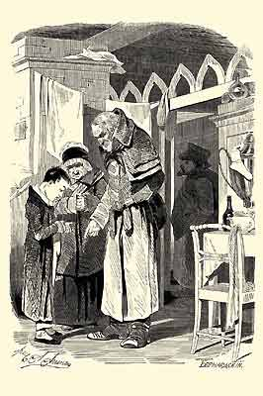
Рожденный в дворянской семье, от матери-пигалицы и от отца — мрачного неудачника, он сохранил от детства одно воспоминание — «снегом занесенное» окошко, одно чувство — боль скрученной отцовскими пальцами краюшки уха. Отвезенный в город на мухортой пегой лошадке кучером-горбуном, Чичиков потрясен городским великолепием. Перед разлукой отец дает сыну главный совет, запавший тему в душу: «копи копейку», и несколько дополнительных: угождай старшим, не водись с товарищами.

Slide 4
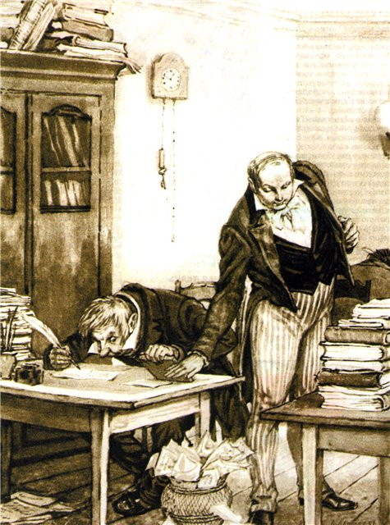
Вся школьная жизнь Чичиков превращается в непрерывное накопление. Он продает товарищам угощение, снегиря, слепленного из воска, зашивает в мешочки по 5 рублей. Учитель, более всего ценящий послушание, выделяет смирного Чичиков ; тот получает аттестат и книгу с золотыми буквами, но, когда позже старого учителя выгонят из школы и тот сопьется, Чичиков пожертвует на вспомоществование ему всего 5 копеек серебра. Не из скупости, а из равнодушия и следования отцовскому «завету».

Slide 5
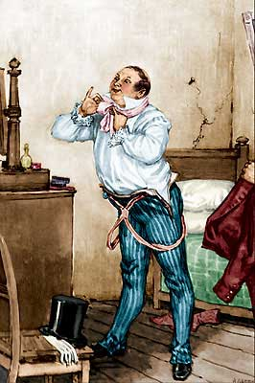
К тому времени умрет отец; продав ветхий домишко за 1000 руб., Чичиков переберется в город и начнет чиновную карьеру в казенной палате. Старательность не помогает; мраморное лицо начальника с частыми рябинами и ухабами — символ черствости. Но, посватавшись к его уродливой дочери, Чичиков входит в доверие; получив от будущего тестя «подарок» — продвижение по службе, тут же забывает о назначенной свадьбе.

Slide 6
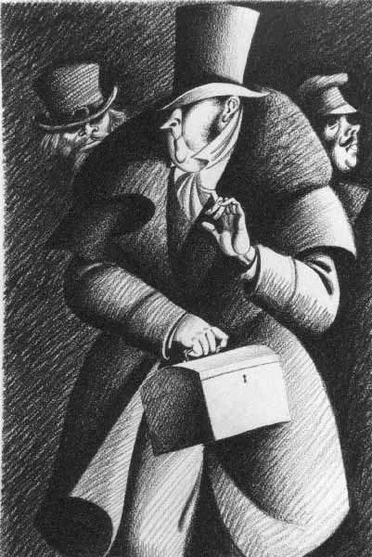
Нажив было деньги на комиссии по возведению какого-то весьма капитального строения, Чичиков лишается всего из-за начавшегося преследования взяточничества. Приходится делать «новый карьер», на таможне. Долгое время воздерживаясь от мздоимства, Чичиков приобретает репутацию неподкупного чиновника и представляет по начальству проект поимки всех контрабандистов. Получив полномочия, входит в сговор с контрабандистами и с помощью хитроумного плана обогащается. Но вновь неудача — тайный донос «подельника».

Slide 7
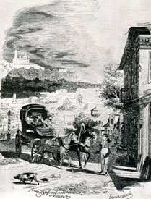
С огромным трудом избежав суда, Чичиков в третий раз начинает карьеру с чистого листа в презренной должности присяжного поверенного. Тут-то до него и доходит, что можно заложить мертвые души в опекунский совет как живые; сельцо Павловское в Херсонской губернии маячит перед его умственным взором, и Чичиков приступает к делу.

Slide 8
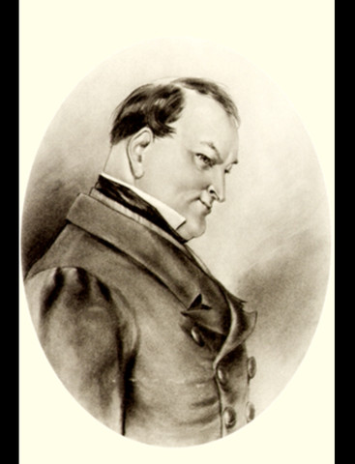
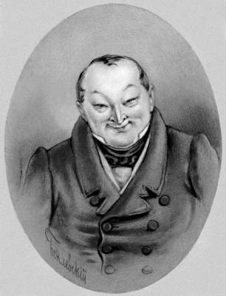
Тем не менее в «приобретателе» Чичиков явлено новое зло, незаметно вторгшееся в пределы России и всего мира— зло тихое, усредненное, «предприимчивое» и тем более страшное, чем менее впечатляющее.

Slide 9
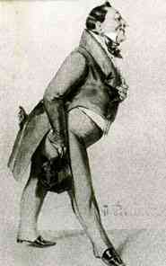
Сам Чичиков тих и малоприметен, округл и гладок, как его щеки, всегда выбритые до атласного состояния; душа Чичиков подобна его знаменитой шкатулке. Новый антихрист» буржуазного мира таким и будет — незаметно-ласковым, вкрадчивым, аккуратным; на роль «князя мира сего» заступает , «незначащий червь мира сего». Этот «червь» способен выесть самую сердцевину российской жизни, так что она сама не заметит, как загниет.

Slide 10
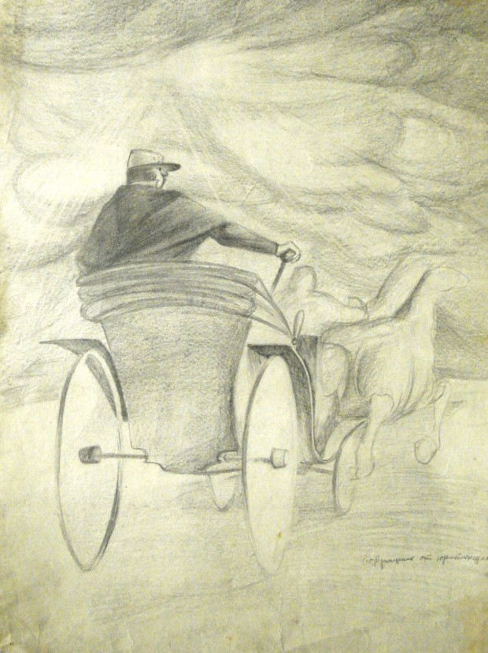
Надежда — на исправимость человеческой натуры. Не случайно образы большинства героев «Мертвых душ» созданы по принципу «вывернутой перчатки»; их изначально положительные качества переродились в самодовлеющую страсть; подчас — как в случае с Чичиков — страсть преступную. Но если совладать со страстью, вернуть ее в прежние границы, направить на благо — полностью переменится и образ самого героя, «перчатка» вывернется с изнанки на лицевую сторону.

